Slide 1
TOUTPARAPHARMA
Jessica Ngami

Slide 2

TOUTPARAPHARMA A BESOIN DE PRÉVOIR SES VENTES

Slide 3
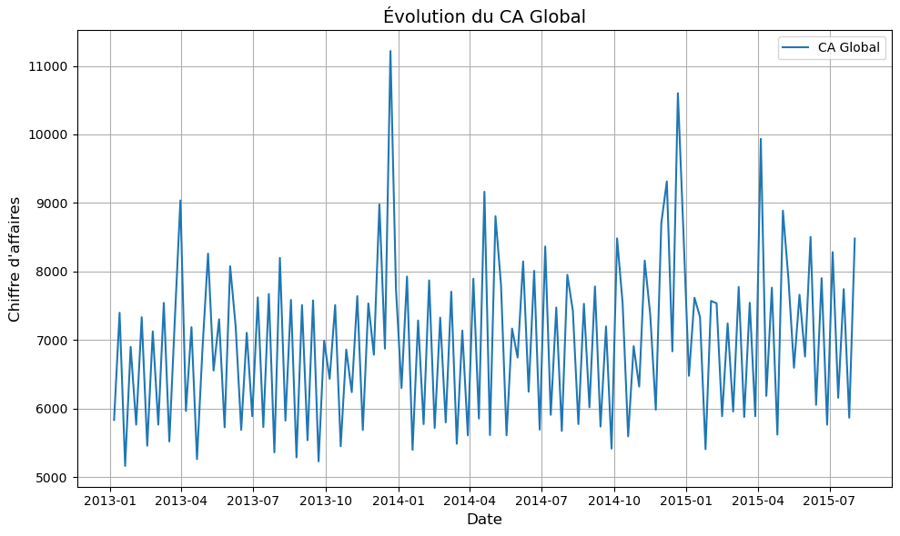
DES RECOMMANDATIONS NE PEUVENT ÊTRE ÉMISES A PARTIR DE L’ANALYSE DU CA GLOBAL

Slide 4
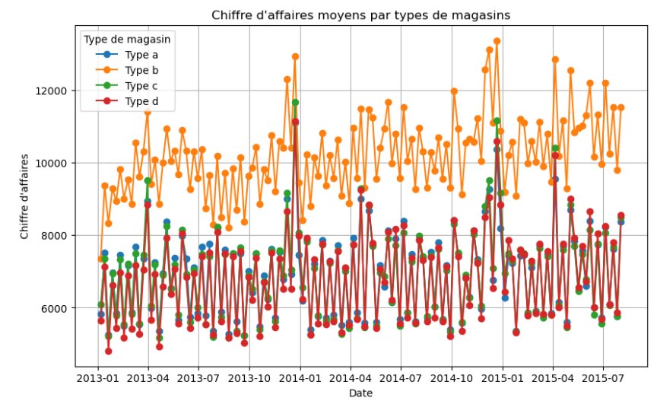
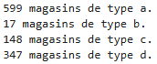
LES COURBES CA DES MAGASINS TYPES A,C,D SEMBLENT AVOIR LE MÊME COMPORTEMENT

Slide 5
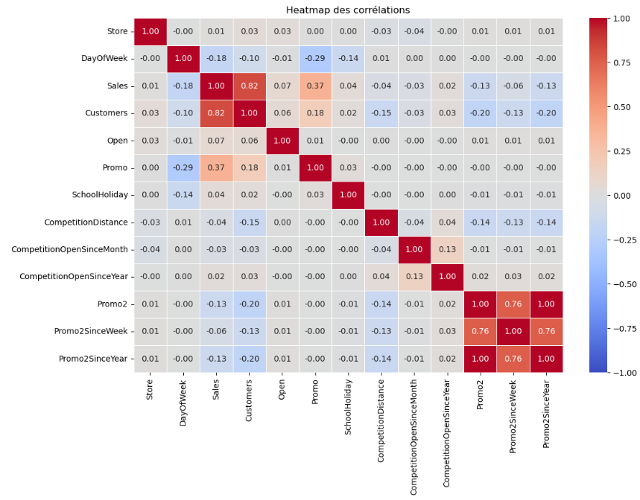
IL Y A UNE CORRÉLATION POSITIVE ENTRE LES VENTES ET LE NOMBRE DE CLIENTS
Corrélation logique

Slide 6
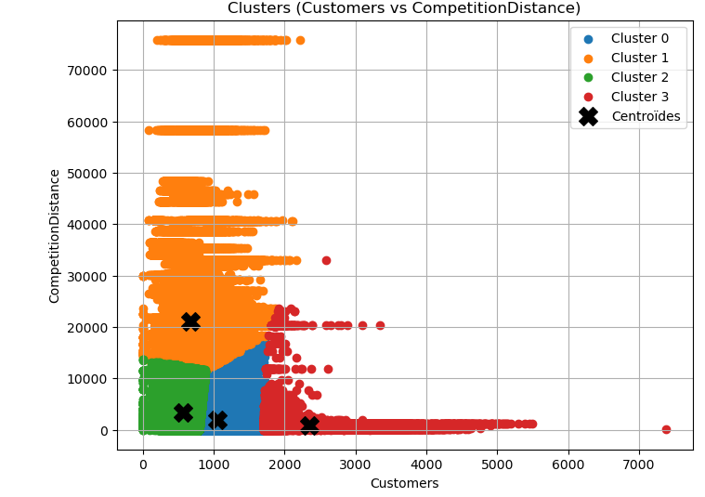
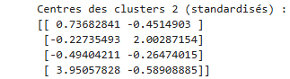
L’ANALYSE PAR K-MEANS APPORTE DAVANTAGE D’INFORMATIONS
Une exploration de la variable distance de compétition peut être intéressante

Slide 7
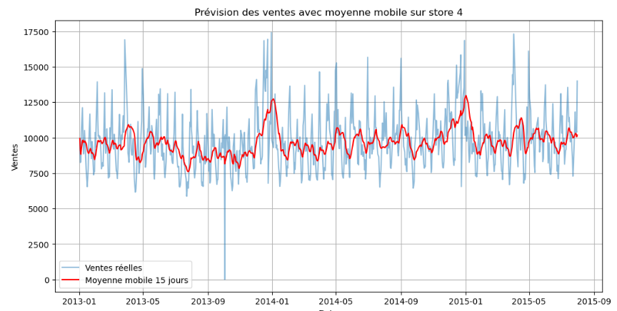
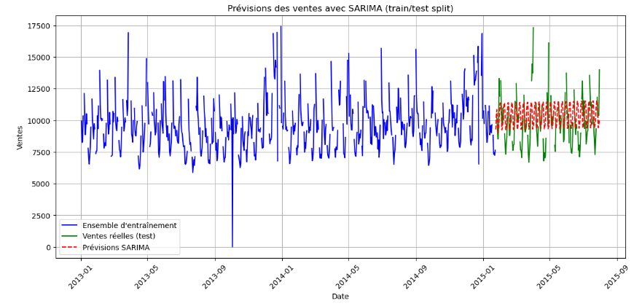
NOUS POUVONS ANTICIPER LES VENTES GLOBALES
Modèle des moyennes mobiles et SARIMA sur store 4 (type c)

Slide 8
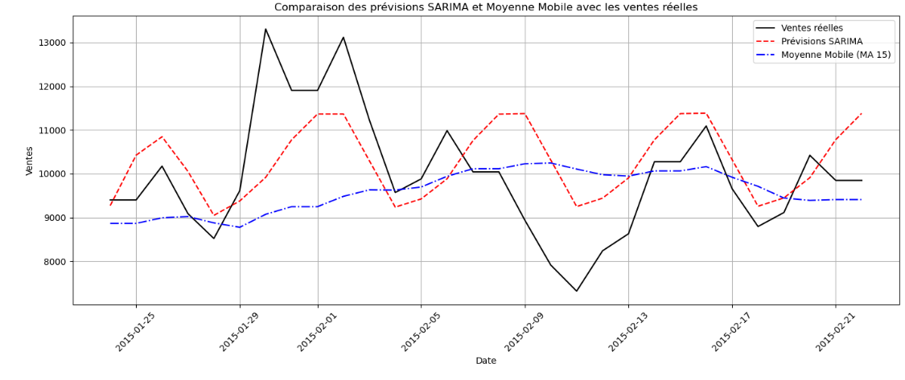
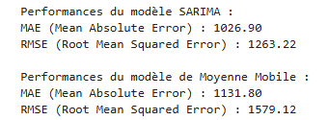
NOUS CHOISISSONS D’ADOPTER LE MODÈLE SARIMA CAR PLUS FIABLE

Slide 9




NOS ANALYSES NOUS ONT DONC PERMIS
Évaluation des CA
Etude de clusters
Test des modèles de prévision
Optimisation des prévisions possible

Slide 10
GRÂCE A CELA DES RECOMMANDATIONS SONT POSSIBLES
UTILISATION ET OPTIMISATION DU MODÈLE SARIMA
Utilisation sur un des magasins du groupe a,c,d
Utilisation par groupe de magasin déjà défini
Utilisation sur les groupes définis par K-Means
Risque d’erreur plus faible
Optimisation des critères du modèle possible
Optimisation du modèle possible par entrainement et/ou amélioration par Machine Learning (Piste de réflexion)

